Slide 1


introdução
Vue CLI 3.0
Profº Silvio Antonio Carro
silvio@unoeste.br
Notes:
1
Antes de começar:
Os alunos que participam deste curso devem saber como iniciar os fluxos de trabalho Aprovação e Coletar Comentários e compreender como eles funcionam. Como alternativa, podem assistir às apresentações de treinamento do Microsoft Office Online "Fluxos de trabalho I: informações básicas que você deve saber” e "Fluxos de trabalho II: coletar comentários para um arquivo".
[Observações para o instrutor:
Para obter ajuda detalhada com a personalização deste modelo, consulte o último slide. Além disso, procure textos adicionais da lição no painel de anotações de alguns slides.
Animações em Adobe Flash: este modelo contém animações em Flash, que serão executadas no PowerPoint 2000 e em versões posteriores. No entanto, se quiser salvar esse modelo no PowerPoint 2007, salve-o no formato de arquivo anterior do PowerPoint: Apresentação do PowerPoint 97-2003 (*.ppt) ou Modelo do PowerPoint 97-2003 (*.PT) (você verá os tipos de arquivos na caixa de diálogo Salvar como, ao lado de Salvar como tipo). Aviso: se você salvá-lo em um formato de arquivo do PowerPoint 2007, como Apresentação do PowerPoint (*.pptx) ou Modelo do PowerPoint (*.potx), as animações não serão preservadas no arquivo salvo.
Além disso: como esta apresentação contém animações em Flash, salvar o modelo pode fazer com seja exibida uma mensagem de aviso relacionada a informações pessoais. A menos que você adicione informações às propriedades do próprio arquivo Flash, esse aviso não se aplicará a esta apresentação. Clique em OK na mensagem.]

Slide 2

Características Gerais
Criado pelo chinês Evan You, ex colaborador
do Google em 2013.
Framework para criar interfaces, concorre com React e Angular
Baseado em componentes
Curva de aprendizado baixa
Está entre os frameworks mais utilizados

Slide 3
Aplicação
Vue.js (pronunciado como View.js ou simplesmente View) é um open-source progressive JavaScript framework utilizado no desenvolvimento interfaces web interativas e single-page applications (SPAs).
Single page application or SPA é uma aplicação Web ou um website que fornece aos usuários uma experiência muito fluida, reativa e rápida semelhante a um aplicativo de desktop.
SPAs contém menus, botões e blocos em uma única página. Quando um usuário clica em qualquer um deles, ele reescreve dinamicamente a página atual em vez de carregar novas páginas inteiras de um servidor. Essa é a razão por trás de sua velocidade rápida e reativa.

Slide 4
https://vuejs.org/
Vue.js oferece um command-line interface (CLI) para rapidamente construir aplicações SPA (Single Page Applications)*
A CLI do Vue necessita a instalação prévia do Node JS versão 8.11 ou superior
Instalando o Vue CLI para Vue.js 3
* Single Page Applications são aplicações web que carregam uma única página HTML, a partir disso, todo o conteúdo é atualizado dinamicamente, geralmente por meio de requisições assíncronas para o servidor. Dessa forma não há a necessidade de recarregar a página, proporcionando uma experiência mais fluida e rápida.
npm install -g @vue/cli
Caso já exista uma versão anterior do Vue Cli, faça a desinstalação
npm uninstall vue-cli -g
Verifique a versão do Vue CLI com a seguinte instrução:
vue --version
Para atualizar o pacote global da CLI do Vue, execute o comando abaixo::
npm update -g @vue/cli

Slide 5
Criando um projeto
Manually select features
Desmarque todas as opções
3.X
In package.json
Save this as a preset for future projects? (y/N) N
vue create alo-vue-cli # criando um projeto
cd alo-vue-cli # acessando o projeto
code . # executa o Visual Code
O que significa algumas tecnologias apresentadas durante a criação do projeto:
Babel
O Babel é uma ferramenta utilizada para transformar o código JavaScript em uma versão compatível com versões anteriores do ECMAScript, permitindo que desenvolvedores utilizem recursos mais recentes da linguagem sem se preocupar com a compatibilidade com navegadores mais antigos.
Linter
Linter Vue é uma ferramenta de análise estática de código para o framework Vue.js. O objetivo principal do Linter Vue é identificar erros de sintaxe, inconsistências e más práticas de programação no código Vue.js, ajudando os desenvolvedores a manter um código limpo, organizado e sem erros.
Vuex
Vuex é um gerenciador de estado para aplicações Vue.js. Ele é uma biblioteca que facilita a comunicação entre componentes Vue.js e permite que dados sejam compartilhados e sincronizados entre eles.

Slide 6
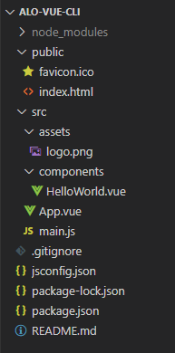


https://vuejs.org/
hospeda o aplicativo Vue.
local de armazenamento dos componentes
contém o componente principal
EXTENSIONS VSCODE
importa App de App.vue

Slide 7
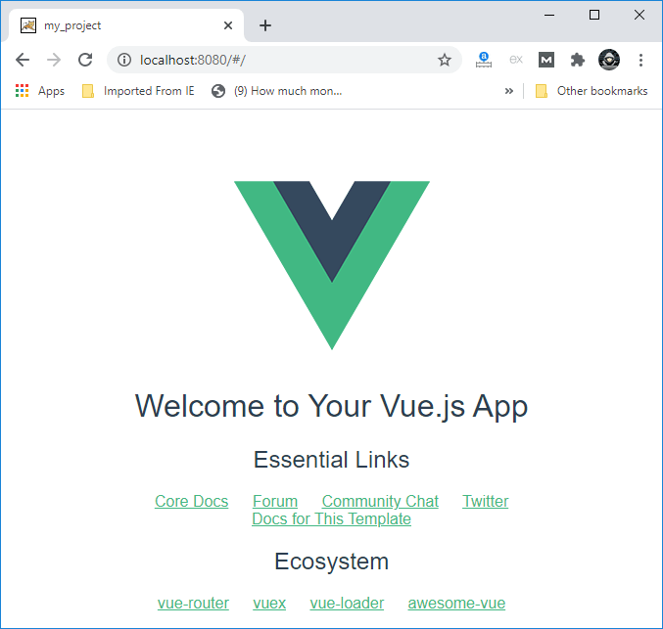
https://vuejs.org/
Executando o projeto / Subindo o servidor
# dentro da pasta do projeto:
npm run serve # iniciando o servidor
Abra o navegador e acesse o projeto: http://localhost:8080
# para utilizar outra porta
npm run serve -- --port 3000
Abra o navegador e acesse o projeto: http://localhost:3000

Slide 8
Estrutura de um componente .vue
A seção style pode conter qualquer CSS válido. Podemos definir o escopo do CSS para esse componente específico usando o atributo scoped. Os estilos serão aplicados somente a esse componente
<style scoped>
.fonte-grande {
font: bold 28px Verdana
}
</style>
<script>
export default {
data() {
return {
titulo: 'Vue JS versão 3',
descricao: 'Primeiro Exemplo!'
}
}
}
</script>
<template>
<div id="product" class="fonte-grande">
<div>{{ titulo }}</div>
<div>{{ descricao }}</div>
</div>
</template>
A seção script armazena o script usado para o componente. Podemos exportar as várias propriedades e métodos do Vue, como data(), props, methods e components.
A seção template hospeda o modelo HTML. A sintaxe HTML usada em template é a mesma usada com componentes baseados em JavaScript, incluindo o uso de handlebars ({{}}) para exibir dados. Os modelos precisam ter um elemento raiz.
App.vue

Slide 9
Carregando um componente
Podemos carregar esses componentes de maneira semelhante à de outros módulos usando a instrução import.
import App from './App.vue'
createApp(App).mount('#app')
main.js
<!DOCTYPE html>
<html lang="">
<head>
<meta charset="utf-8">
<meta http-equiv="X-UA-Compatible" content="IE=edge">
<link rel="icon" href="<%= BASE_URL %>favicon.ico">
</head>
<body>
<div id="app"></div>
</body>
</html>
O componente será tradicionalmente inserido na região delimitada pelo id
index.html

Slide 10
Anexando outros componentes
<style scoped>
...
</style>
<script>
import Painel from './components/Painel.vue'
export default {
data() {
return {
titulo: 'Vue JS versão 3',
descricao: 'Primeiro Exemplo!'
}
},
components: {
Painel
}
}
</script>
<template>
<div id="product" class="fonte-grande">
<div>{{ titulo }}</div>
<div>{{ descricao }}</div>
<Painel msg="Bem vindos ao seu Vue.js App"/>
</div>
</template>
<style scoped>
h1 {
margin: 40px 0 0;
background: brown;
}
</style>
<script>
export default {
name: 'PainelExemlo',
props: {
msg: String
}
}
</script>
<template>
<div class="hello">
<h1>{{ msg }}</h1>
</div>
</template>
Novo componente criado na pasta componentes, o nome deve obedecer a escrita multi-word, Camel Case
Habilita e usa o componente
Painel.vue
App.vue

Slide 11
Estrutura Componentes Vue
Vue.js

Slide 12
<template>
//seu htlm
</template>
<script>
export default {
name: 'ComponenteVue',
props: { /*props aqui*/
},
data() { return { /*atributos aqui*/ }
},
methods: { /*métodos*/
},
computed: { /*funções */
},
watch: { /*watches*/
},
/* eventos do ciclo de vida */
mounted() { }, beforeMount() { }, created() { },
// demais eventos do ciclo de vida
}
</script>
<style scoped>
/*seu CSS*/
</style>

Slide 13
Estrutura dos Componentes Vue
Data()
Define e inicia todas as variáveis reativas do componente.
Methods
Define as funções utilizadas para tratar dados, conexões APIs etc.
Computed
O computed é uma propriedade que atualiza automaticamente sem ser chamada.. Não podem receber parâmetros.
Watch
Local para monitorar (listen) uma variável e toda vez que essa variável sofrer alteração ela irá invocar a função atribuída a ela.

Slide 14
computed x methods
<template>
<div>
<button @click="getRandomMethod(50)">{{num}}</button><br>
<button>{{getRandomComputed}}</button>
</div>
</template>
<script>
export default {
data(){
return {num:1}
},
methods: {
getRandomMethod (max) {
this.num = parseInt(Math.random() * max);
}
},
computed: {
getRandomComputed() {
return this.num*2;
}
}
}
</script>
Methods | Computed
Podem receber parâmetros | Não podem receber parâmetros*
Podem ser executados por eventos | Não podem ser executados por eventos
Devem usar () na chamada | Usa somente o nome na chamada
 | Usa o cache do navegador

Slide 15
watch
<template>
<div>
Celsius : <input type = "text" v-model = "celsius"><br/>
Fahrenheit : <input type = "text" v-model = "fahrenheit">
</div>
</template>
<script>
export default{
data () {
return { celsius: 0, fahrenheit: 0 }
},
watch: {
celsius() {
this.fahrenheit = (this.celsius * 9 / 5) + 32;
}
},
template:
}
</script>

Slide 16
Lifecycle Hooks: Ciclo de vida dos componentes - resumo
{
mounted() {
console.log("mounted")
},
beforeMount() {
console.log("before mount")
},
created() {
console.log("created")
},
beforeCreate() {
console.log("before create")
},
updated() {
console.log("unmounted")
}
};
beforeCreate
somente os eventos javascript estão disponíveis;
created
todas injeções de dependências e as reatividades presentes no vue estão definidas;
beforeMount
o HTML já está renderizado
mounted
Os componentes já estão montados

Slide 17
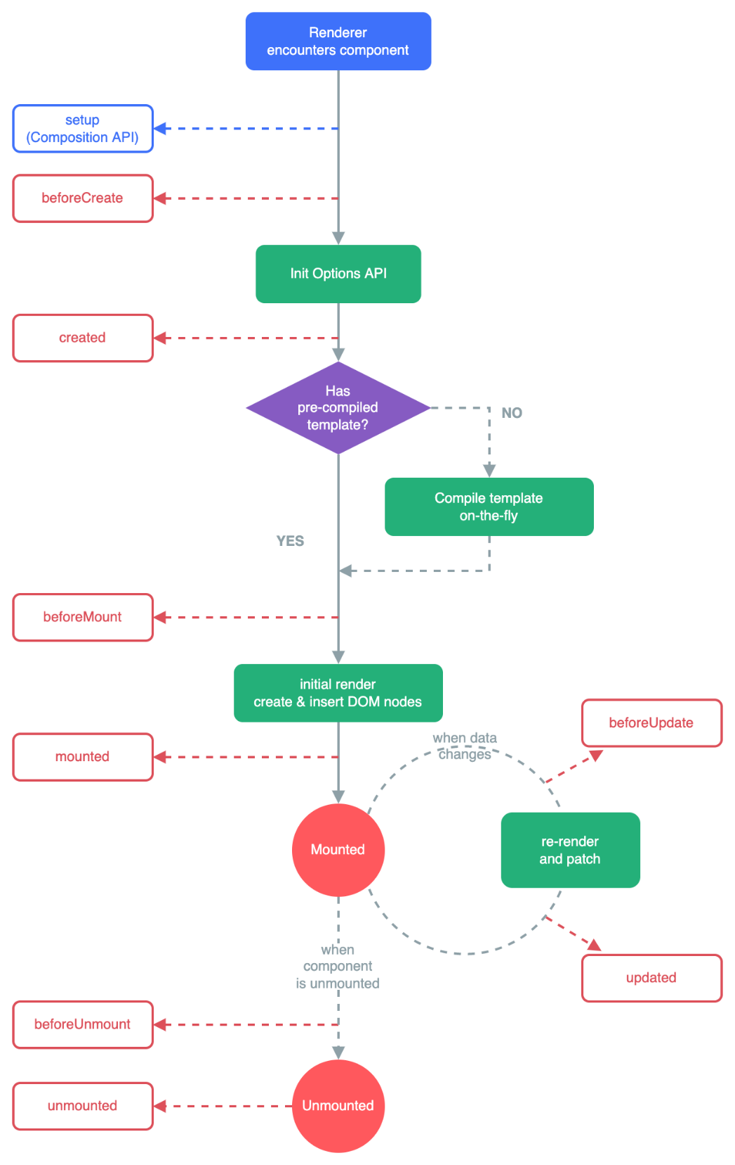
Ciclo de vida dos componentes

Slide 18
https://vuejs.org/guide/components/props.html#prop-passing-details
PROPS

Slide 19
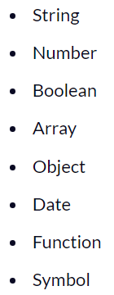

https://www.freecodecamp.org/news/how-to-use-props-in-vuejs/
v-bind:style
<template>
<button class="btn" :style="{ backgroundColor: bgColor }">{{ name }}
</button>
</template>
<script>
export default {
name: 'Button',
props: {
name: String,
bgColor: String
}
}
</script>
<color-button name='button 1' bgColor='red' />
<color-button name='button 2' bgColor='green' />
<color-button name='button 3' bgColor='blue' />

Slide 20

Exercício
Cards

Slide 21
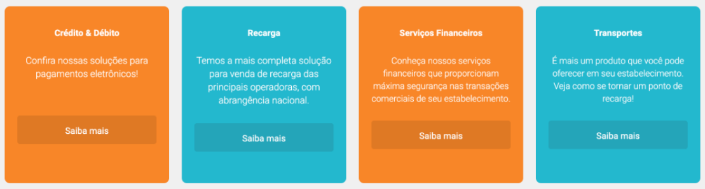
Crie componentes que representam cards. Os cards devem ter um título, um texto, a cor de fundo e um link que será acionado pelo button: “Saiba mais”. Todas as informações dos cards devem ser tratadas como props.

Slide 22
Atributos
Reativos e
Métodos

Slide 23
Atributos reativos
e métodos
script
export default {
data() {
return { mensagem: 'Ola Vue!' }
},
methods: {
mudaMensagem() {
this.mensagem='affff';
}
}
};
Eventos do Vue, troque o on... pelo @...
Vincula o elemento html
e o deixa reativo
template
<div>
{{mensagem}}
<p @click="mudaMensagem">clique aqui com o mouse</p>
</div>

Slide 24
v-on
Vue.js

Slide 25
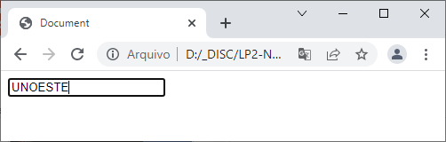
v-on
<template>
<input v-model="mensagem" v-on:keyup="paraMaiusculos">
</template>
<script>
export default {
data() {
return { mensagem: "" }
},
methods: {
paraMaiusculos() {
this.mensagem = this.mensagem.toUpperCase();
}
}
}
</script>
<style scoped></style>
Pode ser substituído por: @keyup

Slide 26
Consumindo APIs
Vue.js

Slide 27
Vue + Axios (consumindo APIs)
npm install --save axios -> instala o pacote axios no projeto
Selecionando os elementos JSON
response: (tudo, incluindo cabeçalho)
{ "data": { "cep": "01001-000", "logradouro": "Praça da Sé", "complemento": "lado ímpar", "bairro": "Sé", "localidade": "São Paulo", "uf": "SP", "ibge": "3550308", "gia": "1004", "ddd": "11", "siafi": "7107" }, "status": 200, "statusText": "OK", "headers": { "cache-control": "max-age=3600, public", "content-type": "application/json; charset=utf-8", "expires": "Fri, 03 Sep 2021 11:55:34 GMT", "pragma": "public" }, "config": { "url": "https://viacep.com.br/ws/01001000/json/", "method": "get", "headers": { "Accept": "application/json, text/plain, */*" }, "transformRequest": [ null ], "transformResponse": [ null ], "timeout": 0, "xsrfCookieName": "XSRF-TOKEN", "xsrfHeaderName": "X-XSRF-TOKEN", "maxContentLength": -1, "maxBodyLength": -1 }, "request": {} }
response.data (somente os dados JSON)
{ "cep": "01001-000", "logradouro": "Praça da Sé", "complemento": "lado ímpar", "bairro": "Sé", "localidade": "São Paulo", "uf": "SP", "ibge": "3550308", "gia": "1004", "ddd": "11", "siafi": "7107" }
response.data.localidade (um determinado elemento)
São Paulo
<template>
<div>
`{{info}}`
</div>
</template>
<script>
import axios from 'axios'
export default {
data() {
return { info: "" }
},
mounted() {
axios
.get('https://viacep.com.br/ws/01001000/json/')
.then(response => { this.info = response.data })
}
}
</script>

Slide 28
Mapeando elementos html
Vue.js

Slide 29
Mapeando os inputs v-model - v-model.lazy
<form>
<input name="numero" type="text" v-model="numero" />
<input name="nome" type="text" v-model.lazy="nome" />
<input name="partido" type="text" v-model.lazy="partido" />
<input id="foto" name="foto" type="file" />
</form>
template
export default {
{
data() {
return { numero: "", nome:"", partido:"" }
},
methods: {
preencheForm(){
this.numero="0";
this.nome="Jose";
this.partido="PP";
}
}
}
script

Slide 30
Mapeando os inputs v-model - v-model.lazy
<script>
export default{
data() {
return { numero: "", nome:"", partido:"" }
},
methods: {
preencheForm(){
this.numero="0";
this.nome="Jose";
this.partido="PP";
}
}
}
</script>
<template>
<form>
<input name="numero" type="text" v-model="numero" />
<input name="nome" type="text" v-model.lazy="nome" />
<input name="partido" type="text" v-model.lazy="partido" />
<input id="foto" name="foto" type="file" />
</form>
<button @click="preencheForm">preencher</button>
<template>

Slide 31
v-bind
Vue.js

Slide 32
Vinculando atributos do html: v-bind
Podemos usar a versão resumida (Vue 3):
<img :src="imagem"/>
<template>
<img v-bind:src="imagem"/>
<button @click="carregarImagem()">Carregar Imagem</button>
</template>
<script>
export default{
data() { return { imagem: '' }},
methods: {
carregarImagem() {
this.imagem="https://www.unoeste.br/fipp/Content/imagens/logo-fipp-440x172.png";
}
},
}
</script>

Slide 33
v-for
Vue.js

Slide 34
Iterando com v-for
https://br.vuejs.org/v2/guide/list.html
<template>
<table id="tabela">
<tr v-for="c in this.dados">
<td>{{ c.numero }}</td> <td>{{ c.nome }} </td> <td>{{ c.partido }} </td>
<td @click="apagar(c.id)">apagar</td> <td @click="alterar(c.id)">alterar</td>
</tr>
</table>
<button @click="preencheTabela">preencher</button>
</template>
<script>
export default {
name: 'ComponenteFor',
data() { return { dados: "" } },
methods: {
preencheTabela() {
this.dados = JSON.parse('[{"id":2,"numero":23604,"nome":"Marilda Fofoqueira","partido":"PSS"},{ "id": 5,
"numero": 10300, "nome": "Tadeu da Lanchonete", "partido": "PLP" }]');
},
apagar(id) { alert("apagando " + id); },
alterar(id) { alert("alterando " + id); }
}
}
</script>
<style scoped></style>

Slide 35
Exercício
Consultando o CEP
de endereços

Slide 36
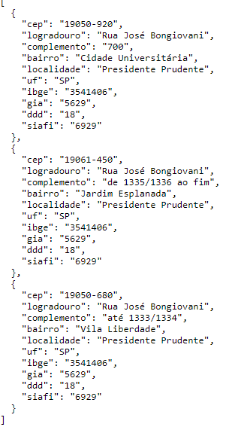
Ao acessar a API https://viacep.com.br/ws/UF/Cidade/Referência/json/
Temos como retorno uma lista JSON com a relação de CEPs e demais dados sobre uma determinada referência.
A referência pode ser o nome de uma rua, avenida, praça, ou seja, um logradouro qualquer.
Crie uma interface que peça para o usuário escolher um estado, uma cidade e digitar uma referência, na sequência mostre uma tabela com os ceps resultantes.
Na tabela crie colunas para:
CEP LOGRADOURO COMPLEMENTO BAIRRO
Relação de municípios de um estado:
https://servicodados.ibge.gov.br/api/v1/localidades/estados/{UF}/municipios
Relação de estados/UFs:
https://servicodados.ibge.gov.br/api/v1/localidades/estados
https://viacep.com.br/ws/SP/Presidente Prudente/Rua Jose Bongiovani/json/

Slide 37
v-if
Vue.js

Slide 38
Instruções condicionais v-if
<template>
<div v-if="visivel">
<h1>Oieee....</h1>
</div>
</template>
<script>
export default {
data() {
return { visivel: true }
},
methods: {
mostrar() {
this.visivel = !this.visivel;
}
}
}
</script>
<style scoped></style>

Slide 39
Instruções condicionais v-if exemplo mais completo
<template>
<div v-if="visivel">
<h1>Oieee....</h1>
<h2> Apareci {{ cont }}
<span v-if="cont == 1"> vez</span>
<span v-if="cont != 1">vezes</span>
</h2>
</div>
<button @click="contar(), mostrar()">mostrar</button>
</template>
<script>
export default {
data() {
return { visivel: false, cont: 0 }
},
methods: {
mostrar() { this.visivel = !this.visivel; },
contar() { if (!this.visivel) this.cont++; }
}
}
</script>
<style scoped></style>

Slide 40
Instruções condicionais v-else-if exemplo mais completo
<div v-if = "type === 'A'">
A
</div>
<div v-else-if = "type === 'B'">
B
</div>
<div v-else-if = "type === 'C'">
C
</div>
<div v-else>
Not A/B/C
</div>

Slide 41
Exercício
Digitando cores

Slide 42
Utilizando v-if, v-bind e v-on e v-model, crie uma aplicação que permita ao usuário digitar uma frase qualquer em um input. No momento da digitação, caso o usuário digite uma cor conhecida, a interface do navegador automaticamente é preenchida por essa cor, caso continue a digitação uma nova cor pode ser detectada e processo será repetido.
Cores conhecidas: vermelho, verde, azul, branco, preto e amarelo.
Dica: podemos mudar o estilo (CSS) de uma região em Vue, analise o código:
...
data: {
fStyle: 'italic',
fSize: 30
}
...
<div v-bind:style="{ fontStyle: fStyle, fontSize: fSize + 'px' }">
</div>
https://br.vuejs.org/v2/guide/class-and-style.html
A sintaxe de objeto para v-bind:style é bastante simples. Você pode usar camelCase ou kebab-case para o nome da propriedade CSS.

Slide 43
Exercício
Cards

Slide 44
Baseado no exemplo anterior, crie cards que direcionam à urls configuráveis. Aproveite e reestilize os cards para ficarem com o aspecto próximo às imagens abaixo:

Slide 45
Exemplos de Componentes
https://docs.microsoft.com/pt-br/learn/modules/vue-cli-components/

Slide 46
Forms
1
<template>
<form @submit.prevent="handleSubmit">
<label>
Nome:
<input type="text" v-model="nome" required>
</label>
<label>
E-mail:
<input type="email" v-model="email" required>
</label>
<button type="submit">Enviar</button>
</form>
</template>
<script>
export default {
name: 'FormExemlo',
data() {
return {
nome: '',
email: '',
}
},
methods: {
handleSubmit() {
const dados = {
nome: this.nome,
email: this.email,
};
// Aqui você pode enviar os dados para
// o servidor ou realizar outra ação
// com eles
this.nome = '';
this.email = '';
}
}
}
</script>

Slide 47
CARD: utilizando props e v-bind
2
<style scoped>
.card-class {
box-shadow: 0 4px 8px 0 rgba(0,0,0,0.6);
transition: 0.3s;
width: 30%;
border-radius: 5px;
}
.card:hover {
box-shadow: 0 16px 24px 0
rgba(0,0,0,0.6);
}
img {
border-radius: 5px 5px 0 0;
}
.container {
padding: 2px 16px;
}
</style>
Pode ser usado somente
:src="image"
<template>
<div class="card-class">
<img v-bind:src="image" style="width:100%"/>
<div class="container">
<h4><b>{{ name }}</b>
</h4><p>{{ age }}</p>
</div>
</div>
</template>
<script>
export default {
name: "FriendCard",
props: ["name", "age", "image"],
};
</script>
Podemos restringir os tipos:
props: {
name: String, age: Number,
image: String
}

Slide 48
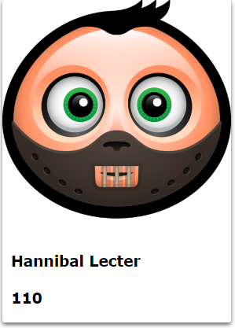
CARD: utilizando props e v-bind
2
import FriendCard from './components/Card.vue'
…
export default {
...
components: {
FriendCard
}
}
<friend-card name="Hannibal Lecter" age="110" image="images/hannibal.png"/>
Podemos usar <friend-card> ao invés de <FriendCard>, pois o Vue.js converte o componente para o padrão de maiúsculas e minúsculas kebab.

Slide 49
MYFRIENDS: utilizando v-for e arrays json
3
<template>
<section>
<h2>Meus amigos:</h2>
<div v-for="(friend, index) in friends" :key="index">
<div>{{ friend.name }}</div>
</div> <h3> Idade Total: {{ totalDisplay }}</h3>
</section>
</template>
<script>
export default {
name: "FriendList",
props: { friends: Array,},
computed: {
totalDisplay() {
let totalAge = 0;
if (this.friends && this.friends.length > 0) {
totalAge = this.friends.map((b) => b.age).reduce((a, b) => a + b);
}
return " " + totalAge.toLocaleString("en-US");
},},};
</script>
<friend-list :friends=
'[{"name":"milroy","age":10},
{"name":"wilbor","age":28}]'>
</friend-list>

Slide 50
Componente executando método de outro componente
4
<template>
<div id="c1">
<p @click="carregarComponenteB()">
Clique aqui para eu chamar o componente B</p>
</div>
<componente-B ref="CB"></componente-B>
</template>
<script>
import ComponenteB from './ComponenteB.vue'
export default {
name: "ComponenteA",
components: {
ComponenteB
},
methods:{
carregarComponenteB()
{
this.$refs.CB.carregar();
}
}
}
</script>
<style scoped>
#c1 {width:300px;text-align: center;
background: lightblue;}
</style>
<template>
<div id="c2">
{{mensagem}}
</div>
</template>
<script>
export default {
name: "ComponenteB",
data: ()=>({
mensagem:""
}),
methods:{
carregar(){
this.mensagem="Oi, você me chamou?"
}}
}
</script>
<style scoped>
#c2 { background: lightcoral;}
</style>
Devemos identificar o componente utilizando ref
Executando o método carregar() do ComponenteB
ComponenteB.vue
ComponenteA.vue

Slide 51
Routing
Vue.js

Slide 52
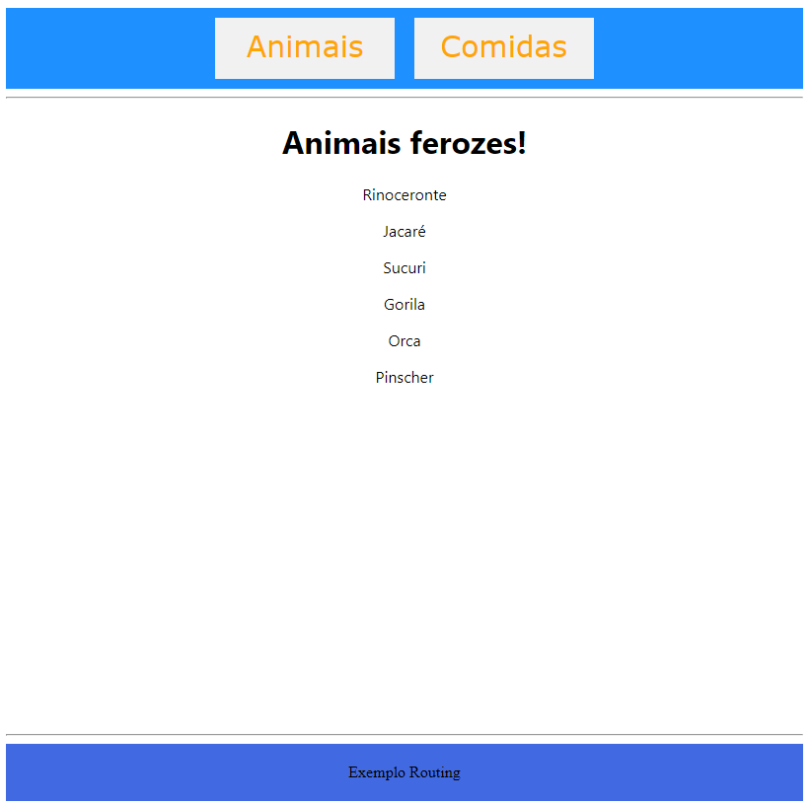
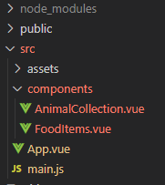
Routing
O Routing em Vue é usado para navegar no aplicativo Vue e acontece no lado do cliente (no navegador) sem recarregar a página inteira, o que resulta em uma experiência de usuário mais rápida.
npm install vue-router

Slide 53
Routing
import { createApp } from 'vue'
import { createRouter, createWebHistory } from 'vue-router'
import App from './App.vue'
import FoodItems from './components/FoodItems.vue'
import AnimalCollection from './components/AnimalCollection.vue'
const router = createRouter({
history: createWebHistory(),
routes: [
{ path: '/animals', component: AnimalCollection },
{ path: '/food', component: FoodItems },
]
});
const app = createApp(App)
app.use(router);
app.mount('#app')
Crie as rota, referenciando uma identificação e o componente.

Slide 54
Routing
Pode ser usado <a href...>
<template>
<div id="topo">
<div><router-link to="/animals">Animais</router-link></div>
<div><router-link to="/food">Comidas</router-link><br></div>
</div>
<hr>
<div id="center">
<router-view></router-view>
</div>
<hr>
<div id="base">
<span>Exemplo Routing</span>
</div>
</template>
<style scoped>
...
</style>
Elabore o layout padrão para sua página, defina os links com <router-link> e identifique com <router-view> a região aonde os componentes serão inseridos dinamicamente.

Slide 55
Routing
<template>
<h1>Animais ferozes!</h1>
<p v-for="Animal in this.fanimais">{{ Animal }}</p>
</template>
<script>
export default {
name: 'AnimalCollection',
data() {
return { fanimais: ["Rinoceronte", "Jacaré", "Sucuri",
"Gorila", "Orca", "Pinscher"] }
}
}
</script>
Elabore o layout padrão para sua página, defina os links com <router-link> e identifique com <router-view> a região aonde os componentes serão inseridos dinamicamente.

Slide 56
Routing – Enviando props
const router = createRouter({
history: createWebHistory(),
routes: [
{ path: '/form-categorias/:msg', component: FormCategoria, props: true },
{ path: '/form-usuario/:msg', component: FormUsuario, props: true },
]
});
Main.js
<div id="menu">
<div><router-link to="/form-categorias/CRUD Categorias">Categoria</router-link></div>
<div><router-link to="/form-usuario/CRUD Usuários">Usuário</router-link></div>
</div>
App.vue

Slide 57
Complemento ao projeto Cards.
Altere o projeto adicionando novas funcionalidades:
a) Crie um novo componente para favorecer o cadastro de novos cards, com opção para alteração e deleção.
b) No App.vue crie opções de acesso ao componente antigo (apresentação dos cards) e para o novo (cadastro). Use routting para isso.
Desenvolva um backend em Node com rotas para cadastrar, alterar, pesquisar e apagar os “cards”. Utilize MongoDB.

Slide 58
slots
Vue.js

Slide 59
Slots
“Slots” são formas flexíveis de passar conteúdo html para um componente filho.
O conteúdo é enviado entre as “tags” de de abertura e fechamento de um componente e esse conteúdo será renderizado dentro do componente.
No Vue.js, ainda pode ter vários slots nomeados e diferentes conteúdos podem ser passados para esses slots.

Slide 60
<template>
<div class="rodape">
<p>Rodapé padrão do web site</p>
<slot></slot>
</div>
</template>
<script>
</script>
<style scoped>
.rodape {
background-color: #42b983;
text-align: center;
font-weight: bold;
font-family: calibri;
font-size: 1.5em;
color:white;
}
</style>
<template>
<rodape-slot>
<span style="font-size: 12px;">
Fale conosco: empresa@email.com
</span>
</rodape-slot>
</template>
<script>
import RodapeSlot from './components/RodapeSlot.vue'
export default {
name: 'App',
components: {
RodapeSlot
}
}
</script>
<style>
#app { color: #2c3e50;}
</style>
App.vue
RodapeSlot.vue

Slide 61
Slots nomeados
<template>
<rodape-slot>
<template #email>
Fale conosco: empresa@email.com
</template>
<template #endereco>
Av Brasil 1000
</template>
</rodape-slot>
</template>
<script>
import RodapeSlot from './components/RodapeSlot.vue'
export default {
name: 'App',
components: {
RodapeSlot
}
}
</script>
<style>
#app {
color: #2c3e50;
}
</style>
<template>
<div class="rodape">
<p>Rodapé padrão do web site</p>
<div>
<slot name="email"></slot>
</div>
<div>
<slot name="endereco"></slot>
</div>
</div>
</template>
<script>
</script>
<style scoped>
.rodape {
background-color: #42b983;
text-align: center;
font-weight: bold;
font-family: calibri;
font-size: 1.5em;
color: white;
}
</style>
RodapeSlot.vue
App.vue

Slide 63

Vuetify is a complete UI framework built on top of Vue.js. Components are basead in Material Design specification
https://m3.material.io/
Vuetify 3
https://next.vuetifyjs.com/en/

Slide 64
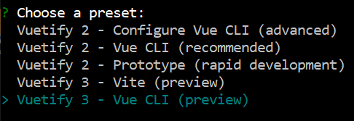
Adicionando o Vuetify em um projeto Vue JS
Crie um projeto Vue CLI
vue create alo-vue
Após criado o projeto via Vue CLI, abra o terminal, posicione na raiz de seu projeto e digite:
vue add vuetify
Selecione a última opção
Será criado a pasta plug-ins com arquivos de configuração do Vuetify

Slide 65
https://next.vuetifyjs.com/en/
O arquivo main.js será modificado
import { createApp } from 'vue'
import App from './App.vue'
import vuetify from './plugins/vuetify'
import { loadFonts } from './plugins/webfontloader'
loadFonts()
createApp(App)
.use(vuetify)
.mount('#app')

Slide 66
Estrutura dos componentes:
<template>
<v-app>
<v-main>
</v-main>
</v-app>
</template>
<v-app>
Elemento raiz, faz controle visual do app de forma global p.e.:
<v-app theme="dark">
<v-main>
Representa a área de trabalho da IU

Slide 67
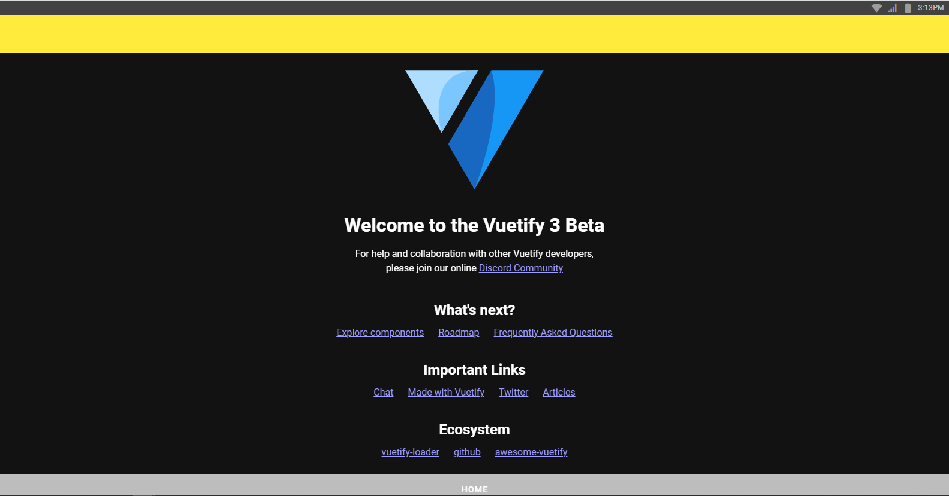
Componentes de layout
https://vuetifyjs.com/en/features/application-layout/
v-app-bar v-system-bar v-navigation-drawer v-footer v-bottom-navigation
<template>
<v-app theme="dark">
<v-system-bar>
<v-icon icon="mdi-wifi-strength-4"></v-icon>
<v-icon icon="mdi-signal" class="ms-2"></v-icon>
<v-icon icon="mdi-battery" class="ms-2"></v-icon>
<span class="ms-2">3:13PM</span>
</v-system-bar>
<v-app-bar flat color="yellow" />
<v-main> <hello-world> </hello-world> </v-main>
<v-footer class="bg-grey-lighten-1">
<v-row justify="center" no-gutters>
<v-btn color="white" variant="text" class="mx-2" rounded="xl">
HOME
</v-btn>
</v-row>
</v-footer>
</v-app>
</template>
App.vue

Slide 68
Componentes de layout para os componentes
Largura máxima
<template>
<v-container>
<v-row>
<v-col cols="12">
...
</v-col>
...
</v-row>
...
</v-container>
https://vuetifyjs.com/en/features/application-layout/
Componentes vue

Slide 69
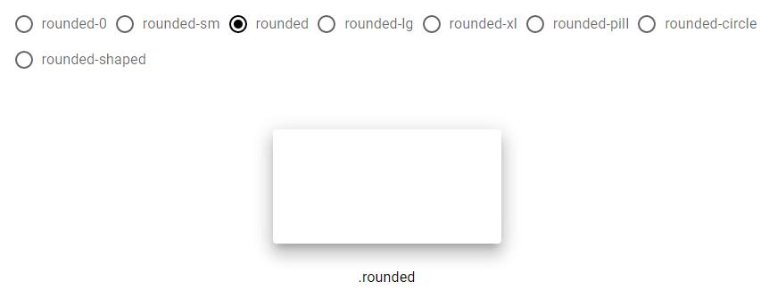

Utility Classes
Border Radius
Border Radius
https://vuetifyjs.com/en/styles/border-radius/#border-radius
<v-main>
<v-container>
<div style="width:100px; height: 100px"
class="border rounded">
</div>
</v-container>
</v-main>
Border Radius
Elevation
https://vuetifyjs.com/en/styles/elevation/
<v-main>
<v-container>
<div style="width:100px; height: 100px"
class="border rounded elevation-18">
</div>
</v-container>
/v-main>

Slide 70
Utility Classes
Border Radius
Flex
https://vuetifyjs.com/en/styles/flex/
<v-main>
<v-container>
<div class="d-flex justify-space-between">
<div style="width:100px; height: 100px; background: royalblue;" class="border"></div>
<div style="width:100px; height: 100px; background: royalblue;" class="border"></div>
<div style="width:100px; height: 100px; background: royalblue;" class="border"></div>
</div>
</v-container>
</v-main>

Slide 71
Entendendo um componente
https://www.youtube.com/playlist?list=PL4cUxeGkcC9g0MQZfHwKcuB0Yswgb3gA5
<v-btn size="x-large" density="comfortable" class="text-h6">
props
estilo
slot
<v-text-field>
<template #prepend><v-btn>Button interno</v-btn></template>
</v-text-field>

Slide 72
Um pouco mais sobre slots
slot
<v-text-field v-model="model">
<template #label>
<span>Type something...</span>
</template>
<template #prepend>
<v-icon :color="model ? 'primary' : undefined" icon="mdi-vuetify" />
</template>
<template #append-inner>
<v-icon v-if="model" icon="mdi-check-circle" />
</template>
<template #details>
See our <a href="#"> Terms and Service</a>
</template>
</v-text-field>
slot
slot
slot

Slide 73
ShortHands
diretiva | Shorhand
<a v-bind:href="url"> ... </a> | <a :href="url"> ... </a>
<a v-on:click=“façaAlgo"> ... </a> | <a @click=“façaAlgo"> ... </a>

Slide 74

Exercício
Consultando o CEP
de endereços

Slide 75
Ao acessar a API https://viacep.com.br/ws/UF/Cidade/Referência/json/
Temos como retorno uma lista JSON com a relação de CEPs e demais dados sobre uma determinada referência.
A referência pode ser o nome de uma rua, avenida, praça, ou seja, um logradouro qualquer.
Crie uma interface que peça para o usuário escolher um estado, uma cidade e digitar uma referência, na sequência mostre uma lista/tabela com os ceps resultantes.
Na tabela crie colunas para:
LOGRADOURO COMPLEMENTO BAIRRO
Ao clicar em um dos resultados, mostre o CEP em uma janela popup
https://viacep.com.br/ws/SP/Presidente Prudente/Rua Jose Bongiovani/json/

Slide 76
Desenvolva utilizando um projeto Vue CLI com vue.js versão 3
Crie componentes para:
Apresentar Formulário e carregar os estados e cidades
Listar resultados e apresentar CEP
Consulta de dados de um cep:
https://viacep.com.br/ws/{cep}/json/
Relação de cidades por estado:
https://servicodados.ibge.gov.br/api/v1/localidades/estados/{UF}/municipios
Relação de estados/UFs:
https://servicodados.ibge.gov.br/api/v1/localidades/estados

Slide 77
EXTRA
Fetch API
https://www.devmedia.com.br/javascript-fetch/41206
https://developers.google.com/web/updates/2015/03/introduction-to-fetch
Vue.js

Slide 78
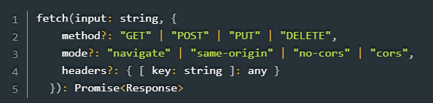

Slide 79
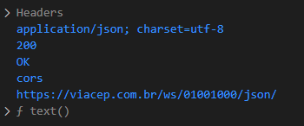
Fetch API
fetch('https://viacep.com.br/ws/01001000/json/')
.then( response=> {
console.log(response.headers); // objeto header
console.log(response.headers.get('Content-Type')); //atributo Content-Type do header
console.log(response.status); // status da conexão
console.log(response.statusText); // descrição do status
console.log(response.type); // tipo de conexão
console.log(response.url); // url alvo
console.log(response.text); // promise com os dados recebidos
});

Slide 80
Fetch API – com tratamento de erro
fetch('https://viacep.com.br/ws/01001000/json/')
.then( response=> {
...
})
.catch( error=>{
console.log("Deu Erro! "+error)
});

Slide 81
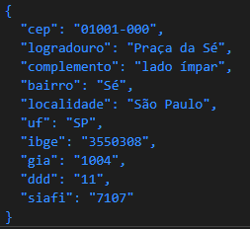
Fetch API – response.text
fetch('https://viacep.com.br/ws/01001000/json/')
.then( response=> {
response.text()
.then(dados=> {
console.log(dados)
});
})
.catch( error=>{console.log("Deu Erro! "+error)});

Slide 82
Fetch API – response.json
fetch('https://viacep.com.br/ws/01001000/json/')
.then( response=> {
response.json()
.then(dados=>{
console.log(dados);
console.log(dados.localidade);
});
})
.catch( error=>{console.log("Deu Erro! "+error)});
{cep: '01001-000', logradouro: 'Praça da Sé', complemento: 'lado ímpar', bairro: 'Sé', localidade: 'São Paulo', …}
São Paulo

Slide 83
Fetch API – parâmetros
let parametros={
method: 'post',
headers: {"Content-type": "application/x-www-form-urlencoded; charset=UTF-8" },
body: 'cep=19053300&formato=json'};
fetch('http://cep.republicavirtual.com.br/web_cep.php',parametros)
.then( response=> {
response.json()
.then(dados=>{
console.log(dados);
console.log(dados.cidade);
});
})
.catch( error=>{console.log("Deu Erro! "+error)});
{resultado: '1', resultado_txt: 'sucesso - cep completo', uf: 'SP', cidade: 'Presidente Prudente', bairro: 'Vila Formosa', …}
Presidente Prudente

Slide 84
Fetch API – mode
fetch('localhost:8081/testeApi',{mode:'no-cors'})
.then( response=> {
response.json()
.then(dados=>{
console.log(dados);
console.log(dados.localidade);
});
})
.catch( error=>{console.log("Deu Erro! "+error)});
same-origin: permite conexões somente da mesma origem. Todas as outras solicitações serão rejeitadas.
cors: permite conexões da mesma origem e demais origem, desde que tenham cabeçalhos apropriados
no-cors: destina-se a fazer pedidos para outras origens que não têm cabeçalhos CORS

Slide 85

Fetch API – enviando dados do formulário
<form id="fdados">
<input type="text" name="cep" value="19053300" placeholder="informe um cep"/><br>
<input type="text" name="formato" value="json"/><br>
<input type="button" value="Clique aqui para consultar o CEP" onclick="consultaCEP()"/>
</form>
function consultaCep() {
event.preventDefault();
let formData=new FormData(document.getElementById('fdados'));
let parametros = {method: 'post', body: formData};
fetch('http://cep.republicavirtual.com.br/web_cep.php', parametros)
.then(response => {
response.json()
.then(dados => {
console.log(">>"+JSON.stringify(dados));
console.log(dados.cidade);
})
})
.catch(error => { console.error(error); });
}

Slide 86
Referências
https://www.devmedia.com.br/vue-js-tutorial/38042
https://br.vuejs.org/v2/guide/index.html
https://www.javatpoint.com/vue-js
https://vueschool.io/courses/the-vuejs-master-class
https://www.tutorialspoint.com/vuejs/
https://www.youtube.com/@tiagomatosweb

Slide 87
Exercício
Painel de empregos

Slide 88




MongoDB
Crie manualmente uma coleção de vagas de empregos na área de TI. Cada documento terá: logo, cargo, cidade, estado, requisitos, formação, conhecimentos, regime (CLT, PJ), jornada e remuneração.
Componente JobCard
Deve ter duas faces (flip), na face capa será mostrado o logo, cargo,regime, cidade e estado, na face fundo serão apresentadas as demais informações. Receberá como parâmetro um json com a proposta de emprego.
Componente JobPanel
Representa a área de exposição dos painéis, deve receber como parâmetros, a quantidade de cards da horizontal e da vertical, além da cor de fundo. Deve possuir um filtro para pesquisa (use o cargo como chave)
Node JS
Rotas para buscar das vagas de empregos
Analista de Suporte
Programador Senior
Desenvolvedor Jr
CLT
CLT
CLT
Curitiba
PR
Campinas
SP
Osasco
SP
Analista de TI Pleno
Analista de TI Senior
Desenvolvedor mobile
CLT
CLT
PJ
Curitiba
PR
Curitiba
PR
Presidente Prudente
SP
Informe o cargo que está procurando

